Slide 1



Slide 2
CONTENIDO
INTRODUCCIÓN
DEFINICIÓN DEL PROYECTO
DISEÑO DE INTERACCIÓN DEL SISTEMA
CONCLUSIONES

Slide 3
INTRODUCCIÓN

Slide 4
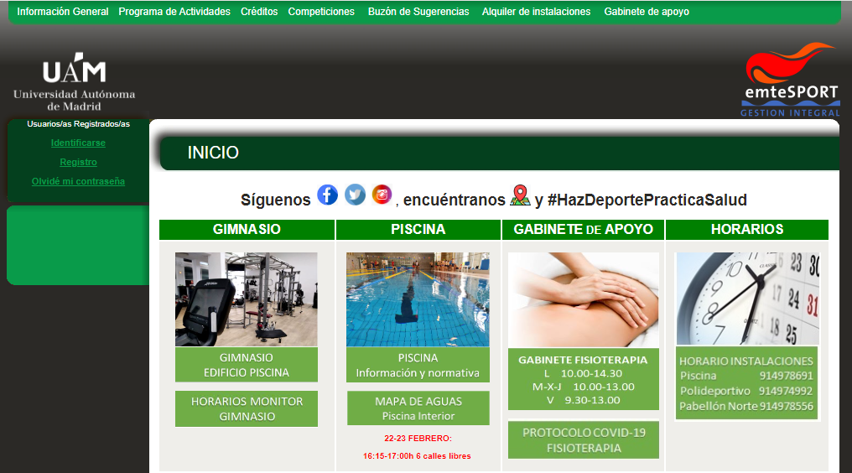
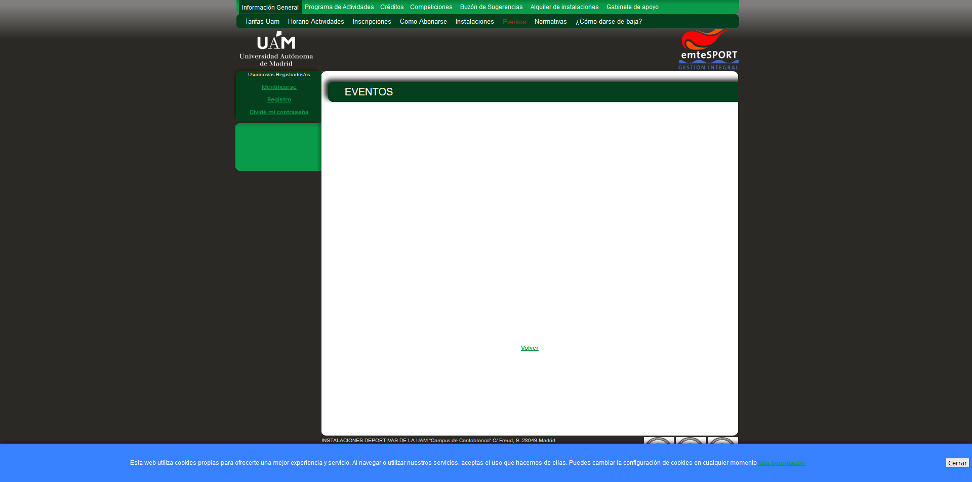
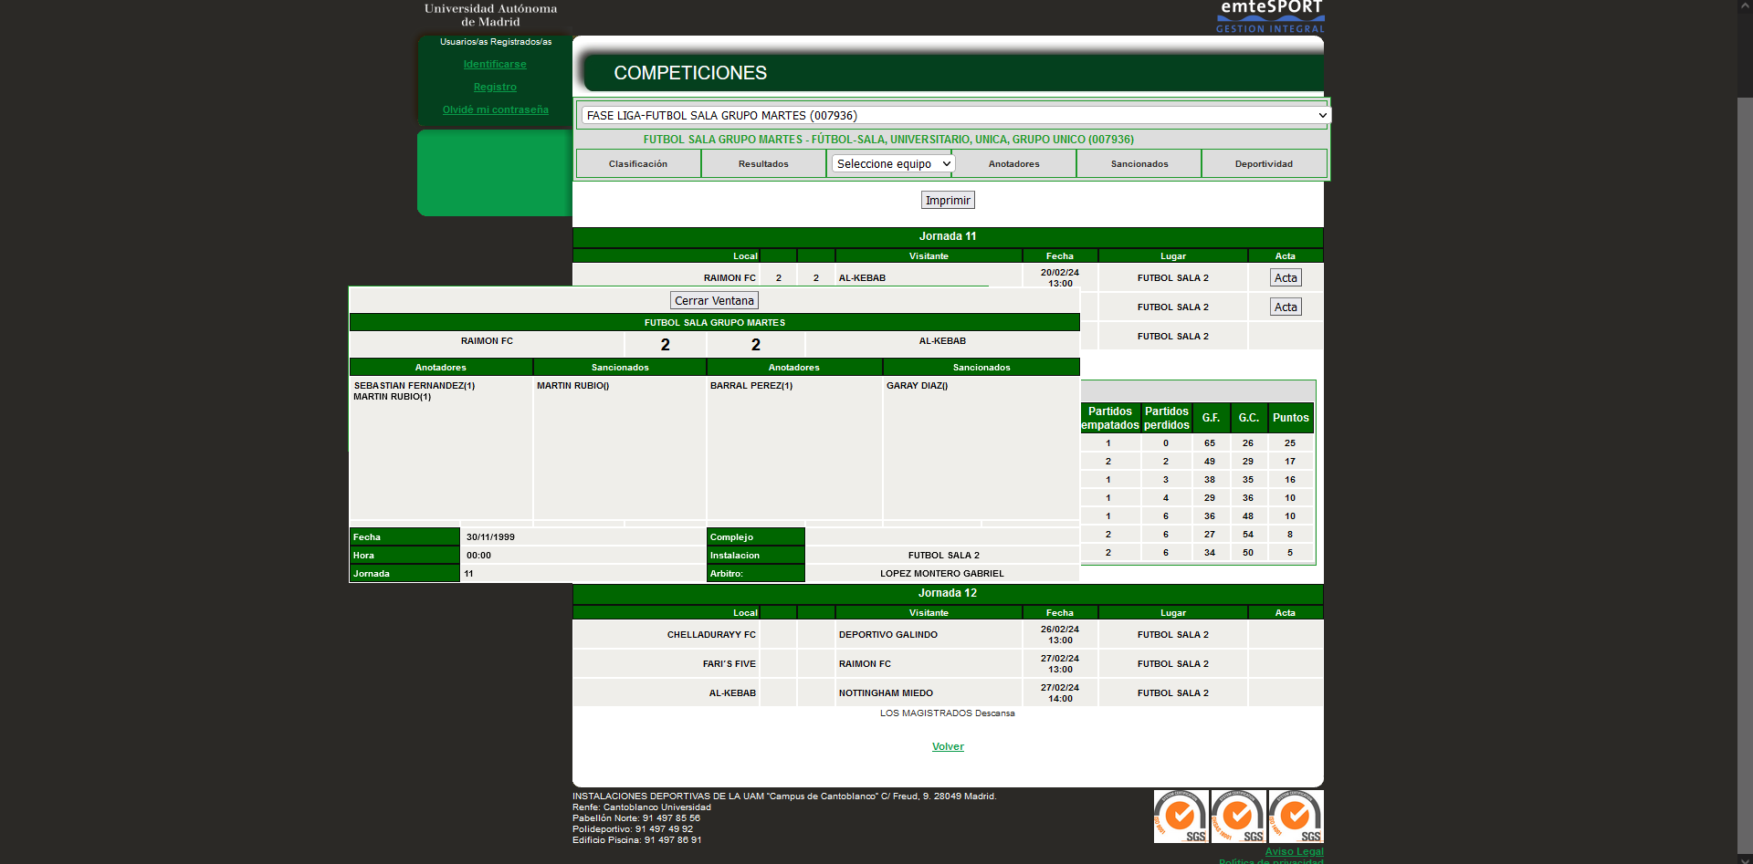
DELIMITACIÓN DEL PROBLEMA
La aplicación actual ofrecida por la universidad es un poco decepcionante.
Existen secciones que no funcionan y no es muy accesible para los usuarios.

Slide 5


MOTIVACIÓN
Queremos idear un sistema mejorado, basado en el original que trata de solucionar los problemas principales del anterior, expandiendo su funcionalidad en medida de lo posible.
Este nuevo sistema es a su vez nuestra entrega al decimotercer concurso de proyectos de innovación informática asociados a mejoras en el sistema de reservas de sus instalaciones deportivas.

Slide 6
DEFINICIÓN DEL PROYECTO

Slide 7
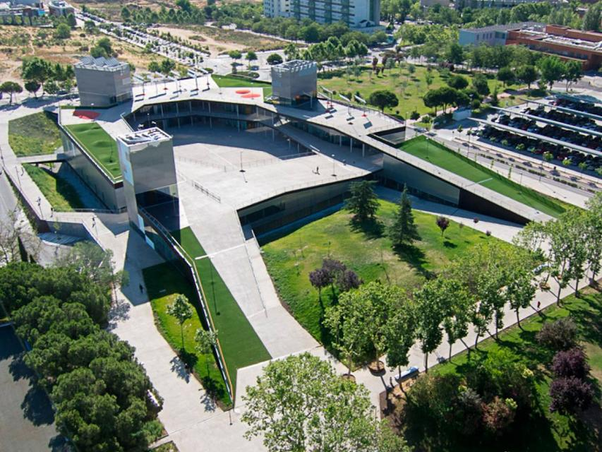
OBJETIVOS
Nuestra prioridad es diseñar un sistema para gestionar y/o reservar actividades deportivas de la UAM de forma simple y sencilla de usar para permitir a los usuarios sin importar que el usuario se encuentre registrado o pertenezca a la organización.
Proporcionar un sistema digital que sea funcional y efectivo.
Accesible para cualquier tipo de usuario.
Alta disponibilidad.

Slide 8
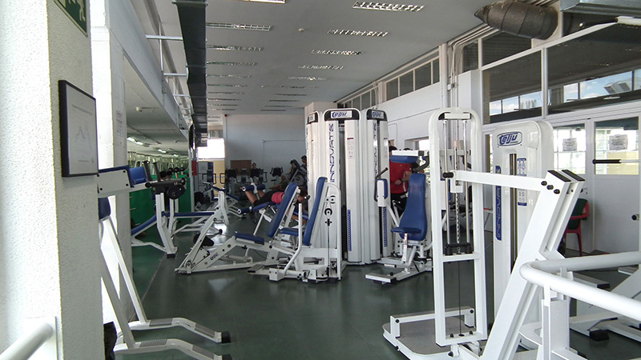
ALCANCE
La aplicación permitirá a sus usuarios consultar y reservar las instalaciones y actividades ofertadas por el Servicio de Deportes de la UAM, así como revisar eventos y competiciones o interactuar en al foro con otros usuarios.
A su vez, hemos añadido funciones que podrían resultar útiles al usuario que no se encuentran en la página actual, como listas de espera, notificaciones, calendarios de actividades, barra de búsqueda y mucho más.

Slide 9
SUBSISTEMAS
Subsistema de Gestión de Usuarios
Subsistema de Búsqueda de Instalaciones y Actividades.
Subsistema de Reservas
Subsistema de Comunicaciones.
Subsistema de Gestión de Pagos
Subsistema de Lista de Espera.

Slide 10




REQUISITOS FUNCIONALES
Reservas
Se puede realizar reservas de actividades e instalaciones.
Lista de espera
Se pueden realizar peticiones para usar instalaciones o actividades no disponibles.
Actividades
Se muestran todas las actividades e instalaciones existentes.
Notes:
En cuanto a los requisitos funcionales del sistema, uno de los principales es poder realizar reservas,
uno de los objetivo del sitio web es permitir a los usuarios registrados realizar reservas de actividades e instalaciones si están disponibles.
Otro requisto importante es la lista de espera,
gracias esta lista de espera los usuarios también pueden realizar peticiones para usar una instalación o realizar una actividad en una fecha que ya este reservada.
Si un usuario realiza un peticion, el sistema entonces incluye automáticamente la solicitud en la lista y notifica a al usuario si la instalación o actividad queda
libre para esa fecha ha propuesto.
Otro requisito fundamentales es mostrar una lista de todas las actividades ofrecidas y las instalaciones disponibles,
en esta lista se incluyendo fotos que destaquen para que los usurios tenga una buena visualización de lo que se les ofrece,
y una despcrición detallada de cada una de las actividades disponibles,
proporcionando a los usuarios una comprensión completa de lo que pueden esperar al participar en ellas.

Slide 11






REQUISITOS NO FUNCIONALES
Usabilidad
Diseño responsive y fácil de navegar
Accesibilidad
Lectura por voz y poca complejidad para personas mayores y niños.
Disponibilidad
Sistema disponible las 24 horas con redundancia de servidores
Notes:
En cuanto a los requisitos no funcionales.
En términos de usabilidad, el sistema debe tener un diseño que sea "Responsive",
para que se pueda adaptar a cualquier tipo de disipositivo y de tamaño de pantalla.
Además el sitio web debe ser intuitivo y fácil de navegar para usuarios de todas las edades y niveles de experiencia.
En cuanto a la accesibilidad,
el sitio web tiene una funcion de lectura por voz para personas con discapacidad visual,
también debe tener tiene una serie de opciones de accesibilidad,
como puede ser el ajuste de tamaño de texto que sirve para que las personas mayores no tengan problemas para leer la web.
Otro de los requisitos no funcionales importantes es la disponibilidad del sistema.
Es fundamental que el sitio web este disponible las 24 horas del día, todos los días.
Para garantizar esto debe tener redundancia de servidores y sistemas para asegurar una disponibilidad continua incluso en caso de fallo del hardware.
De esta manera los usuarios pueden confiar en que el sistema estará disponible cuando lo necesiten, sin importar la hora del día.

Slide 12
DISEÑO DE INTERACCIÓN DEL SISTEMA

Slide 13
MAQUETAS/PROTOTIPOS

Slide 14
CONCLUSIONES

Slide 15
Optimizar la Gestión de Reservas
Mejorar la Experiencia del Usuario
Fomentar la Práctica de Deporte
Beneficiar a la Comunidad Universitaria
Notes:
Desde Phantom Protocols S.A. consideramos que Sportacus representa una solución integral para mejorar el sistema actual de UAM Deportes.
Sportacus busca optimizar el sistema de gestión de reservas de actividades e instalaciones deportivas.
Mejorando la experiencia del usuario a la hora de acceder a información representativa y relevante.
Usando un diseño cohesivo e intuitivo, busca eliminar las barreras iniciales al hacer deporte al ofrecer una experiencia de usuario mejorada y transparente, facilitando así el acceso y fomentando la práctica de deporte y actividades físicas.
Con el objetivo final de beneficiar a la comunidad universitaria.

Slide 16
MUCHAS GRACIAS

Slide 17
¿ALGUNA PREGUNTA?

